Slide 1
Thứ 2 ngày 21 tháng 4 năm 2025
Notes:
Hientran zalo 0353095025

Slide 2
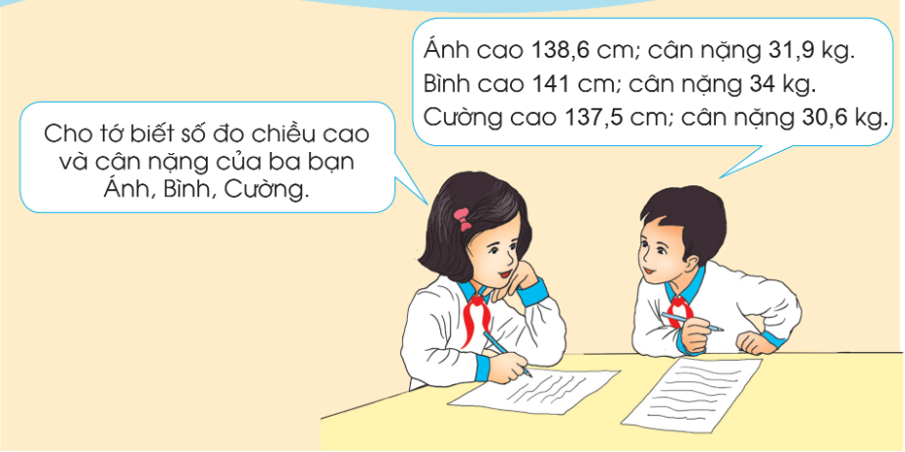

Slide 3
a) Có thể biểu diễn số đo chiều cao, cân nặng của ba bạn Ánh; Bình; Cường bằng dãy số liệu thống kê:
Dãy số liệu thống kê về số đo chiều cao của ba bạn:
138,6 cm; 141 cm; 137,5 cm.
Dãy số liệu thống kê về số đo cân nặng của ba bạn:
31,9 kg; 34 kg; 30,6 kg.

Slide 4
b) Có thể biểu diễn số đo chiều cao, cân nặng của ba bạn bằng bảng số liệu thống kê:
Chú ý: Lựa chọn cách biểu diễn số liệu thống kê hợp lí giúp cho việc ghi chép, sắp xếp, phân loại, so sánh các số liệu được dễ dàng hơn.

Slide 5
1
Bốn cây cầu bắc qua sông Hồng: Chương Dương; Thanh Trì; Vĩnh Tuy; Nhật Tân có chiều dài (đoạn bắc qua sông Hồng) lần lượt là: 1 230 m; 3 084 m; 3 778 m; 3 900 m.
Dựa vào thông tin trên hãy hoàn thành bảng thống kê sau:

Slide 6
1 230
3 084
3 778
3 900

Slide 7
2
Khảo sát học sinh khối Năm của một trường tiểu học về phương tiện đến trường thu được kết quả như ở bảng sau:

Slide 8
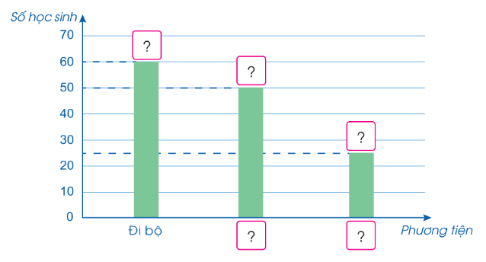
a) Dựa vào thông tin trên hãy hoàn thành biểu đồ cột sau:
60
50
25
Xe đạp
Xe ô tô

Slide 9
b) Trả lời các câu hỏi:
Có bao nhiêu học sinh đi bộ đến trường?
Số học sinh đi bộ đến trường nhiều hơn số học sinh đi học bằng xe ô tô là bao nhiêu em?
Số học sinh đi học bằng xe ô tô ít hơn số học sinh đi học bằng xe đạp là bao nhiêu em?
- Có bao nhiêu học sinh được khảo sát?
Có 60 học sinh đi bộ đến trường.
60 – 25 = 35 em
50 – 25 = 25 em
60 + 50 + 25 = 135 em

Slide 10
Em hãy tổng hợp những phương tiện đi lại và số học sinh trong lớp.

